Slide 1
Powiat Żagański Rekrutacja 2020
do szkół ponadpodstawowych
w roku 2020 jest realizowana elektronicznym systemem
Aktualizacja po zmianie terminów przez MEN 19 maja 2020r.

Slide 2
Rekrutacja 2020
Adres internetowy elektronicznego systemu naboru:
https://powiatzaganski.edu.com.pl
lub
powiatzaganski.edu.com.pl
(bez www na początku)

Slide 3
Harmonogram postępowania rekrutacyjnego
Uwaga ważne!
od 15.06.2020 do 10.07.2020 do godz. 15:00 - rejestracja kandydatów w systemie rekrutacji elektronicznej i składanie podań w szkole pierwszego wyboru,
od 26.06.2020 do 10.07 2020 do godz. 15:00 – kandydaci dostarczają do szkoły pierwszego wyboru potwierdzone kopie świadectw ukończenia szkoły,
od 31.07.2020 do 04.08 2020 do godz. 15:00 – kandydaci dostarczają do szkoły pierwszego wyboru potwierdzone zaświadczenia o wynikach egzaminu ósmoklasisty,
od 31.07.2020 do 04.08 2020 do godz. 15:00 kandydat może zmienić szkoły lub oddziały (tzw. listę preferencji) do których kandyduje,

Slide 4
Harmonogram postępowania rekrutacyjnego
Uwaga ważne!
12.08.2020– ogłoszenie list zakwalifikowanych kandydatów do szkół (informacja będzie na stronie elektronicznego naboru po zalogowaniu się kandydata na swoje konto i listy wywieszone w szkołach ponadpodstawowych lub na stronach internetowych szkół),
od 13.08.2020 godz. 10:00 do 18.07.2020 do godz. 15:00 - potwierdzenie woli podjęcia nauki poprzez dostarczenie przez rodzica oryginałów świadectwa i zaświadczenia o wynikach egzaminu ósmoklasisty,
19.08.2020 - publikacja list przyjętych oraz list wolnych miejsc.

Slide 5
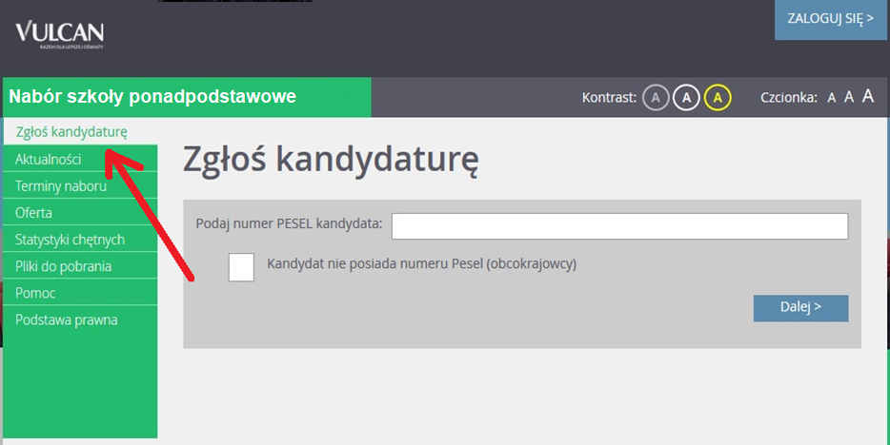
Rejestracja kandydatów od 15.06.2020r. należy w systemie zarejestrować swoje podanie (założyć konto i wypełnić formularz)

Slide 6
Rejestracja kandydatów

Slide 7
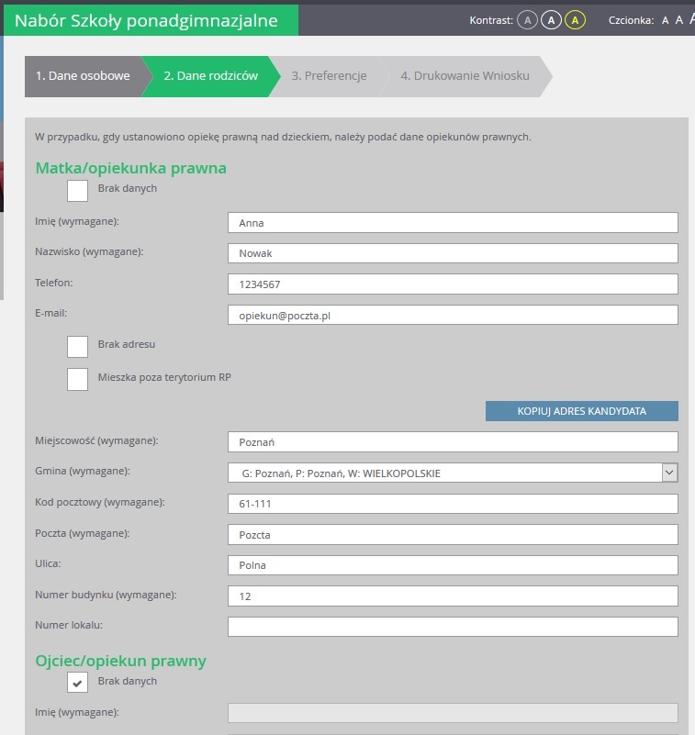
Rekrutacja elektroniczna

Slide 8
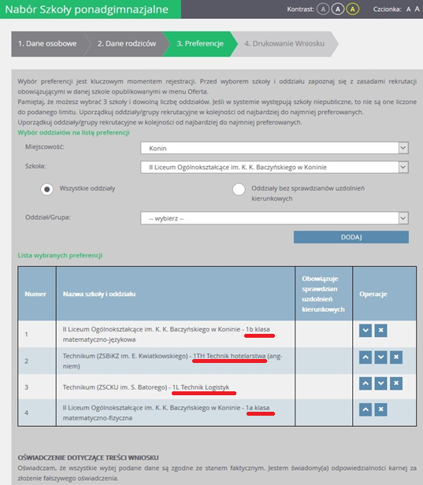
Rekrutacja elektroniczna

Slide 9
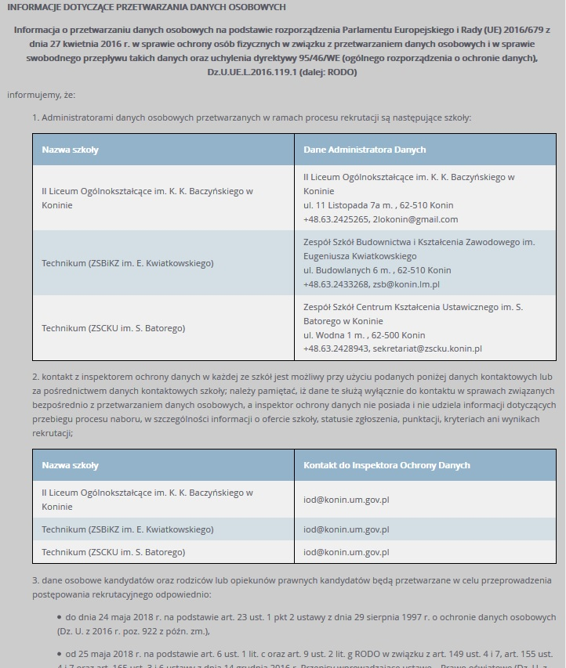
Rekrutacja elektroniczna

Slide 10
Rekrutacja elektroniczna

Slide 11
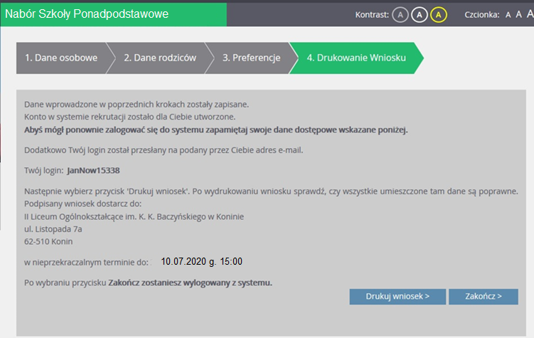
Rekrutacja elektroniczna

Slide 12
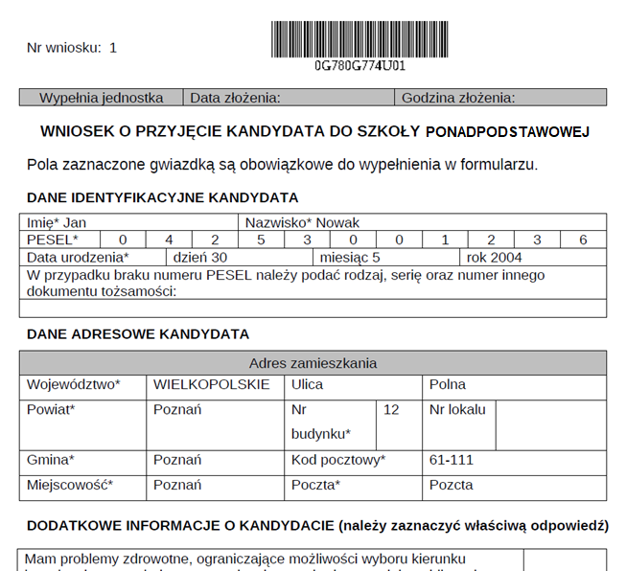
Rejestracja kandydatów

Slide 13
Rejestracja kandydatów

Slide 14
Rejestracja kandydatów

Slide 15
Rejestracja kandydatów

Slide 16
Rejestracja kandydatów
Uwaga ważne!
Wydrukowane i podpisane podanie przez jednego z rodziców/opiekunów prawnych należy dostarczyć do szkoły ponadpodstawowej pierwszego wyboru do dnia 10 lipca 2020 r. do godz. 15:00.
Wszelkie informacje na temat dostarczania wniosków i innych dokumentów do szkół będą zamieszczane na stronach internetowych szkół.

Slide 17
Powiat Żagański Rekrutacja 2020
Kandydatom życzymy przyjęcia do wybranej szkoły ☺
Wszelkie informacje na temat dostarczania wniosków i innych dokumentów do szkół będą zamieszczane na stronach internetowych szkół.

